Slide 1




人際傳意技巧
單元一: 第三節
影響人際溝通的因素及障礙(二)
性別
溝通
年齡
文化
www.yipsir.com.hk

Slide 2


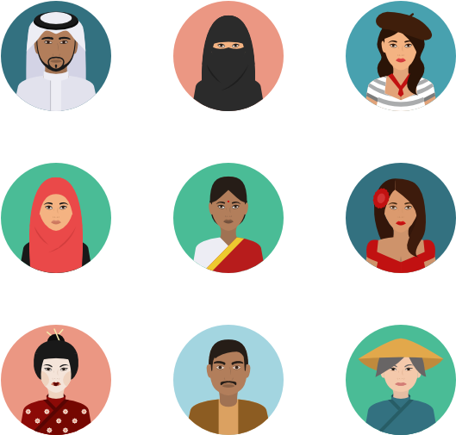
本節大綱 p.21
人際溝通的障礙(一) —— 性別因素
  生理結構不同
  性別角色社教化
  兩性在溝通過程中的差異
  兩性在感受需要的差異
影響溝通的因素(二) —— 年齡因素
  代溝的形成
  打破代溝
    活動2：解讀心底話(工作紙3.2)
影響溝通的因素(三) —— 文化因素
  文化的定義
  文化溝通的技巧
    活動3：文化大不同（工作紙3.3）

Slide 3

影響人際溝通的因素 p.21
1. 性別因素(Why Men don’t Listen and Women can’t Read Maps)
a. 生理結構不同(腦部結構不同)
- 男：控制溝通的細胞數量較少，情緒細胞亦較少， 並集中在右腦部分。
- 女：控制溝通的細胞數量較多，情緒細胞亦較多， 並分布在左右腦，容易連繫到情感部分。
Wife’s
complain to
husband’s
reaction to
her knife
wound
A male driver
crashes
while
being
attracted
by a
pretty girl

Slide 4

影響人際溝通的因素 p.22
性別因素
b. 性別角色社教化
媒體的社教化及家庭、學校對男女不同的教導會影響男女的溝通方式。
表達方式：
女性聲量要降低、語氣要溫柔；(講嘢唔好似倀雞婆)
男性聲量要雄壯、語氣要剛强；(陰聲細氣冇男兒氣概)
男性比女性講粗口較易被社會接受
(女仔講粗口會嫁唔出)

Slide 5

影響人際溝通的因素 p.22
性別因素
c. 兩性在溝通過程中的差異
兩性溝通 | 男性 | 女性
表達方式 | 較直接 | 較間接
溝通內容 | 內容為主 | 關係為主
表達類型 | 問題解決型：採取行動解決壓力源 | 言語表達型： 以談話紓解情緒
e.g. discuss preparation of group projects

Slide 6

影響人際溝通的因素 p.22
性別因素
c. 兩性在溝通過程中的差異
兩性溝通 | 男性
表達形態 | 較不會自我表露，較少情感上支持的語句(ws)，表達教果斷，沒有試探性語句。女性則相反。(male principal vs female DO)
細微程度 | 女性在機械記憶和形象記憶能力比男性強 (TV artists names)

Slide 7
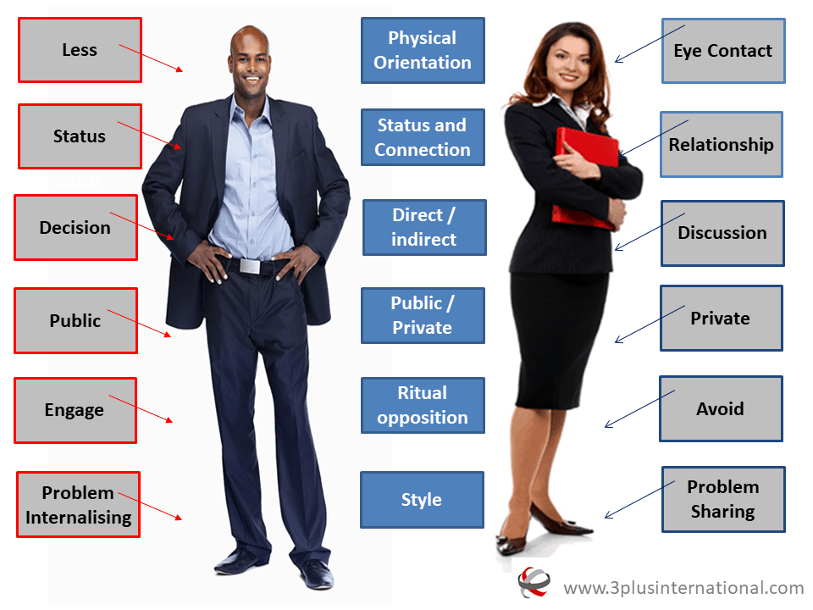

Slide 8


影響人際溝通的因素 p.22
性別因素
d. 兩性在感受需要的差異
Female identity rests on
dependence and submission
男人需要感受到
信任
接受
感激
讚美
肯定
鼓勵
女人需要感受到
關心
了解
尊重
寵愛
認同
安慰
Male identity rests on
Independence and domination

Slide 9
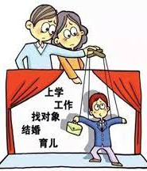
影響人際溝通的因素 p.23
年齡因素
a. 代溝的形成：
  不同年代出生的人所受的教育、價值觀及文化都有所不同，溝通時往往會因此而產生磨擦。例如父母與子女之間，公司內一些年長老臣子與年輕員工之間等。
b. 打破代溝：
  互相尊重(眼神、表情、打招呼、稱呼、短談) 包容(了解對方說話背後的價值觀和含意)
  聆聽、回應(內容、聲調、身體語言)、妥協

Slide 10
工作紙3.2 活動2: 解讀心底話 p.26
試了解以下部分家長會跟子女說的話。試代入他們的角色，了解她們背後的用意。
1. 成日出街！你當屋企酒店呀！
3. 讀完書先准拍拖.
2. 成日掛住打機，因住打到對眼盲咗！
4. 阿仔，興趣搵唔到飯食架，唔准學打鼓！

Slide 11
工作紙3.2 活動2: 解讀心底話 (20分鐘) p.26
試了解以下部分家長會跟子女說的話。試代入他們的角色，了解她們背後的用意。
1. 成日出街！你當屋企酒店呀！
  行為介定: 每週五次,每晚11:00p.m.返家
  父母的感受、看法及期望: 擔心, 寂寞, 危險, 學壞,9:00p.m.返家
  子女的感受、看法及期望: 娛樂-減壓, 學校做功課-有效率….
  妥協: 減致每週3次, 晚10:00前返家, WS, 拍照交代, 假日增加家庭活動

Slide 12
工作紙3.2 活動2: 解讀心底話 p.26
試了解以下部分家長會跟子女說的話。試代入他們的角色，了解她們背後的用意。
2. 成日掛住打機，因住打到對眼盲咗！
  行為介定:_________________________________________
  父母的感受、看法及期望:___________________________
  子女的感受、看法及期望:___________________________
  妥協:____________________________________________

Slide 13
工作紙3.2 活動2: 解讀心底話 p.26
試了解以下部分家長會跟子女說的話。試代入他們的角色，了解她們背後的用意。
3. 讀完書先准拍拖.
  行為介定:_________________________________________
  父母的感受、看法及期望:___________________________
  子女的感受、看法及期望:___________________________
  妥協:____________________________________________

Slide 14
工作紙3.2 活動2: 解讀心底話 p.26
試了解以下部分家長會跟子女說的話。試代入他們的角色，了解她們背後的用意。
4. 阿仔，興趣搵唔到飯食架，唔准學打鼓！
  行為介定:_________________________________________
  父母的感受、看法及期望:___________________________
  子女的感受、看法及期望:___________________________
  妥協:____________________________________________

Slide 15


影響人際溝通的因素 p.23
3. 文化因素
文化的定義：
一群人所共同分享的習俗、語言、行為、思考溝通模式、價值觀等等。
國家文化、地區文化(exp. In dg: hotel, vending machine, loud voice, talking with other drivers on roads…)、公司文化(legal firms’ office hour、家庭文化、跨世代文化(例如80後)等等。
b. 文化溝通的技巧
• 互相尊重，拋開自己主觀文化價值
• 了解別人文化的含意 = 包容
• 入鄉隨俗 > 聆聽 > 回應 > 妥協/行動

Slide 16
工作紙3.3 p.27
活動3：文化大不同
第一部分 -- 試猜猜，這些溝通特徵是來自哪個文化呢？
_____________________________________________
_____________________________________________
_____________________________________________
_____________________________________________
_____________________________________________
_____________________________________________

Slide 17
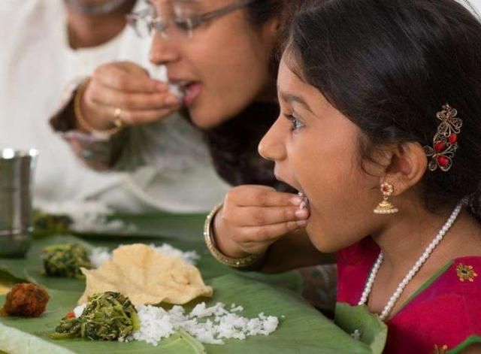
1. 來自哪裏? 為甚麼?

Slide 18
1. 來自哪裏? 為甚麼?
印度人認為左手是不乾淨的，所以在公共場合握手、拿東西或拿錢時，請用右手。
另外，在印度也不要當人家的面立刻打開禮物, 他們認為，這樣的行為看起來很貪婪。

Slide 19


2. 來自哪裏? 為甚麼?

Slide 20
2. 來自哪裏? 為甚麼?
在俄羅斯不要對陌生人微笑。
微笑是個人情感的表達, 除非你和對方本來就認識或是朋友,否則微笑會讓人覺得你不真誠, 或是在懷疑、嘲笑對方。

Slide 21

3. 來自哪裏? 為甚麼?

Slide 22
3. 來自哪裏? 為甚麼?
在德國和他人交談時，別把手插在口袋裏。
對德國人來說，這樣是不禮貌的。另外吃飯的時候，手要放在桌子上，不要放在大腿上。

Slide 23
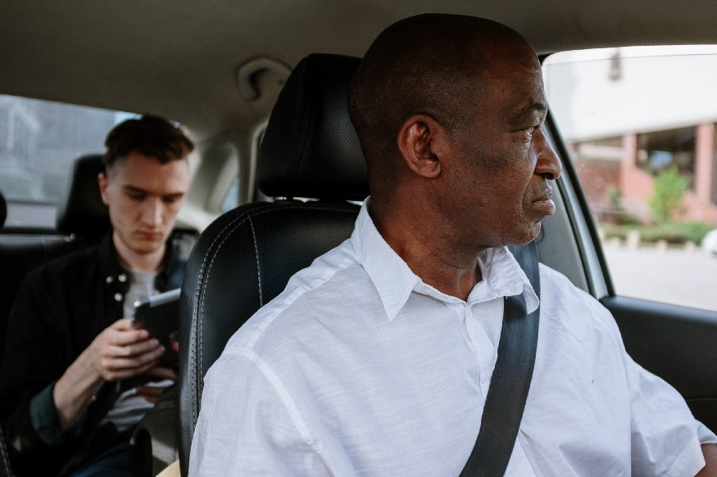
4. 來自哪裏? 為甚麼?

Slide 24
4. 來自哪裏? 為甚麼?
在愛爾蘭、蘇格蘭、澳洲、紐西蘭或尼日利亞，搭計程車時，別坐後座。
坐在後座會給人一種高高在上、不平等的感覺。

Slide 25
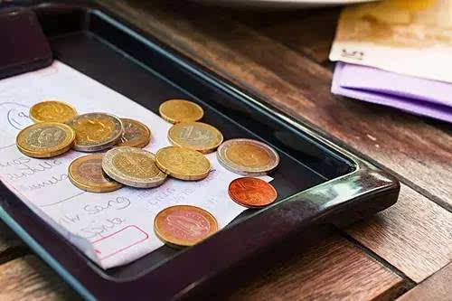
5. 來自哪裏? 為甚麼?

Slide 26
5. 來自哪裏? 為甚麼?
在日本、意大利不要給小費
日本服務業是出了名的貼心，但如果你給服務人員小費，對他們來說是無禮，甚至是一種侮辱。

Slide 27

6. 來自哪裏? 為甚麼?

Slide 28
6. 來自哪裏? 為甚麼?
在法國，問候人是日常。
要習慣把 Bonjour Monsieur (早安，先生) 或 Bonjour Madame (早安，女士) 掛在嘴上。

Slide 29
其它參考資料
溝通方式 | 文化
見面時多以鞠躬為禮，對方愈年長或愈資深，彎腰的幅度會愈大。 | 日本
打招呼時會雙手合十，男性會放於面前，女性則放於胸前。 | 泰國
碰到朋友或熟人的傳統禮節是用右手按住胸口互相問好。 | 印尼
打招呼時以鼻碰鼻。 | 新西蘭毛利族
舉起右手，手掌向着對方，目的是表示“我的手並沒有握石頭。”它是在表示：“沒有武器。”是友好的象徵。 | 非洲
出門作客時避免穿着黃色衣服，因為這是哀悼死者的顏色。 | 埃塞俄比亞

Slide 30
工作紙3.3 p.27
活動3：文化大不同
第二部分 -- 問題討論
你認為香港人有哪些溝通特徵會成為其他文化的人的溝通障礙呢？(例如香港人說話聲音響亮、說話和做事急促等等)。
試列舉三至四個項目。
__________________________________________
與來自不同文化的人溝通時，我們應抱有什麼態度呢？__________________________________________

Slide 31
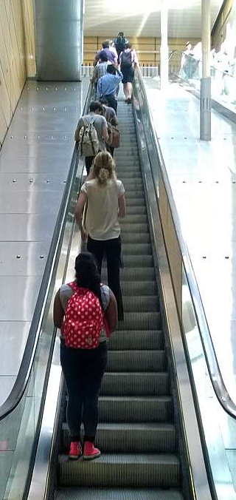
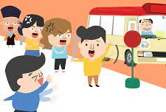
工作紙3.3 p.27
試列舉三至四個項目。
你認為香港人有哪些溝通特徵會成為其他
文化的人的溝通障礙呢？
公眾地方如地鐵、餐廳、巴士內高聲說話/講電話
不給小費
在中國不依從右上左落的交通或人行規則
澳州乘坐自動電梯不靠左站
排隊讓熟朋友插隊
與來自不同文化的人溝通時，我們應抱有什麼態度？
尊重、包容、聆聽、回應、行動/妥協。

Slide 32
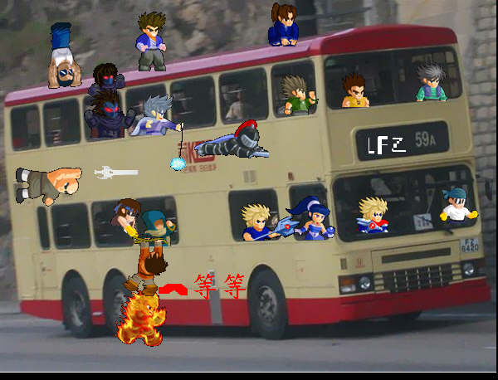
The end

